Slide 1







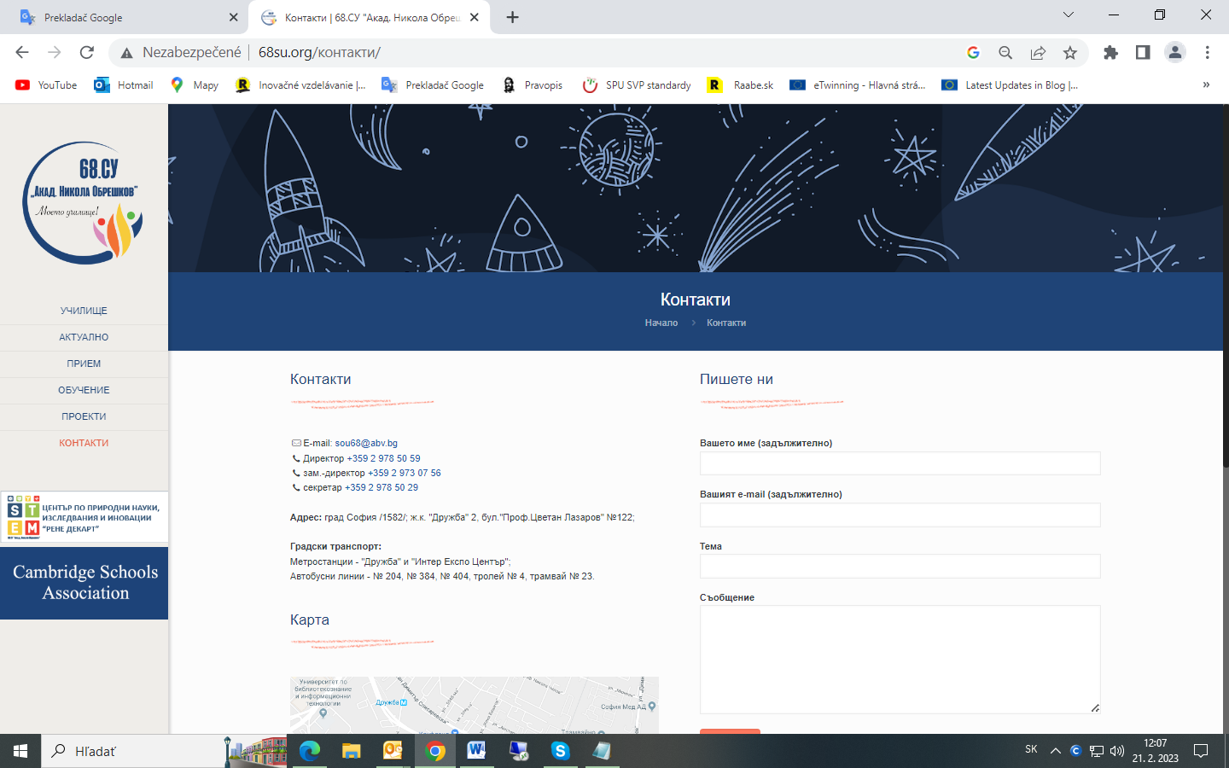
Projekt: Innovative STEPS (Innovative SusTainability Education for Prosperous Schools )
ID číslo projektu : 2022-1-SK01-KA220-SCH-000085417
Metódy a organizačné formy vyučovania
Vzdelávanie pre učiteľov
Autor: Mgr. Martina Klieštiková
The European Commission's support for the production of this publication does not constitute an endorsement of the contents, which reflect the views only of the authors, and the Commission cannot be held responsible for any use which may be made of the information contained therein.

Slide 2
Vyučovacie metódy patria k základným prvkom výučby.
Pomocou vyučovacích metód sa žiakom sprostredkuje obsah učiva.
Pri vyučovaní je neustála interakcia medzi učiteľom a žiakom alebo medzi žiakmi navzájom. Interakcia medzi učiteľom a žiakom je realizovaná prostredníctvom výučbových metód.
Je na učiteľovi aby vybral tú najvhodnejšiu vyučovaciu metódu na sprístupnenie učiva. V minulosti sa používali prevažne klasické vyučovacie metódy ako je výklad alebo prednáška. Dnes už učitelia využívajú mnohé netradičné metódy vyučovania, ktoré žiakov zapoja do samotného deja vysvetľovania učiva , samostatnej práci a riešenia problémov.
Tieto metódy podporujú u žiakov rozvoj analytického, logického a tvorivého myslenia, samostatnosti a k sociálnemu chápaniu druhých.
Project: Innovative STEPS (Innovative SusTainability Education for Prosperous Schools)
Project Agreement Number: 2022-1-SK01-KA220-SCH-000085417
The European Commission's support for the production of this publication does not constitute an endorsement of the contents, which reflect the views only of the authors, and the Commission cannot be held responsible for any use which may be made of the information contained therein.

Slide 3

Project: Innovative STEPS (Innovative SusTainability Education for Prosperous Schools)
Project Agreement Number: 2022-1-SK01-KA220-SCH-000085417
Organizačné formy vyučovania predstavujú organizovanú činnosť žiakov a učiteľa, ktorá prebieha v určitom čase, priestore a podľa plánu.
Klasifikácia organizačných foriem vyučovania:
a) podľa prostredia:
vyučovanie v triede
vyučovanie v špecializovaných priestoroch školy (počítačová učebňa, laboratórium)
vyučovanie mimo triedy (napr. v prírode, v múzeu)
b) podľa počtu žiakov
frontálne vyučovanie (učí sa naraz celá trieda)
skupinové vyučovanie
individuálne vyučovanie
The European Commission's support for the production of this publication does not constitute an endorsement of the contents, which reflect the views only of the authors, and the Commission cannot be held responsible for any use which may be made of the information contained therein.

Slide 4

Project: Innovative STEPS (Innovative SusTainability Education for Prosperous Schools)
Project Agreement Number: 2022-1-SK01-KA220-SCH-000085417
Skupinová práca
Význam skupinového vyučovania je v tom, že žiaci riešia spoločné úlohy a problémy, vymieňajú si názory, dopĺňajú sa, pomáhajú si, spoločne zodpovedajú za výsledky práce atď.
Ukazovateľom efektívnosti skupinovej práce nie sú výsledky skupín, ale výsledky jednotlivcov.
.
The European Commission's support for the production of this publication does not constitute an endorsement of the contents, which reflect the views only of the authors, and the Commission cannot be held responsible for any use which may be made of the information contained therein.

Slide 5
Project: Innovative STEPS (Innovative SusTainability Education for Prosperous Schools)
Project Agreement Number: 2022-1-SK01-KA220-SCH-000085417
Výhody a nevýhody skupinového vyučovania
.
Výhody | Nevýhody
Zvýšenie záujmu o predmet, učenie sa | Časová náročnosť pri príprave hodiny
Aktívne osvojenie si učiva | Hlučnosť v triede
Zodpovednosť za činnosť v skupine/ za svoju prácu | Pri veľkom počte skupín, učiteľ môže stratiť prehľad o ich činnosti
Naučia sa plánovať svoju prácu/efektívnosť využitia času | Nerovnomerný počet žiakov v skupine pri absencii žiakov v triede
Rešpektovanie ostatných členov skupiny | Odmietnutie aktivity v prípade zlého rozdelenia žiakov (nie som s kamarátom v skupine)
The European Commission's support for the production of this publication does not constitute an endorsement of the contents, which reflect the views only of the authors, and the Commission cannot be held responsible for any use which may be made of the information contained therein.

Slide 6

Project: Innovative STEPS (Innovative SusTainability Education for Prosperous Schools)
Project Agreement Number: 2022-1-SK01-KA220-SCH-000085417
.
Najideálnejší počet žiakov v skupine je 4.
Typy skupín:
Prirodzené skupiny – dobrovoľný vyber žiakov
Zoznamovacie skupiny – spoznávanie sa nových žiakov
Krátkodobé skupiny – najviac používané na krátke aktivity
Dlhodobé skupiny – pri dlhodobej práci, efektívne
Homogénne – ak učiteľ potrebuje pracovať so skupinou slabších žiakov
Heterogénne – žiaci rôznej úrovne zvládnutia úloh
The European Commission's support for the production of this publication does not constitute an endorsement of the contents, which reflect the views only of the authors, and the Commission cannot be held responsible for any use which may be made of the information contained therein.

Slide 7
Project: Innovative STEPS (Innovative SusTainability Education for Prosperous Schools)
Project Agreement Number: 2022-1-SK01-KA220-SCH-000085417
Ako vytvoriť skupiny žiakov:
AKO NIE!!! Rozdelenie skupín podľa kamarátstva, vytvára priestor na konflikt a nespravodlivosť voči vylúčeným spolužiakom.
AKO ÁNO!!! Náhodné delenie: žiakov motivujeme k tomu aby to brali ako výzvu do budúcnosti, keď vo svojom zamestnaní budú potrebovať schopnosť vychádzať s rôznymi ľuďmi. Trieda poskytuje bezpečné prostredie, kde si to môžu nacvičiť.
Príklady náhodného delenia
• Perá – žiaci dajú svoje perá do pohára – perá sa náhodne losujú a vytvárajú skupiny
• Mená – lístky s menami žiakov, ktoré losujeme
• Puzzle – rozstriháme obrázok na časti, žiaci si losujú a hľadajú, s kým môžu obrázok poskladať
• Hrdinovia – obrázky filmových alebo rozprávkových hrdinov rozdáme žiakom a oni potom hľadajú svoju skupinu postáv z filmu/rozprávky ( môžeme použiť rôzne obmeny: mená slávnych osobností, obrázky, geometrické útvary, pesničky, roky a udalosti a pod.)
Tip: vyrobte si losovátka, ktoré budete používať celý rok
The European Commission's support for the production of this publication does not constitute an endorsement of the contents, which reflect the views only of the authors, and the Commission cannot be held responsible for any use which may be made of the information contained therein.

Slide 8
Project: Innovative STEPS (Innovative SusTainability Education for Prosperous Schools)
Project Agreement Number: 2022-1-SK01-KA220-SCH-000085417
Porovnanie skupinového a kooperatívneho vyučovania
Skupinové vyučovanie | Kooperatívne vyučovanie
Neuvažuje sa o sociálnych zručnostiach | Cielené rozvíjanie sociálnych zručností
Učiteľ nezasahuje do skupinovej práce | Učiteľ pozoruje prácu a prípadne zasahuje
Hlavnú činnosť vedie učiteľ alebo zvolený žiak | Spoločné vedenie činnosti všetkými žiakmi
Žiak zodpovedá iba za seba | Zodpovednosť za celú skupinu
The European Commission's support for the production of this publication does not constitute an endorsement of the contents, which reflect the views only of the authors, and the Commission cannot be held responsible for any use which may be made of the information contained therein.

Slide 9

Project: Innovative STEPS (Innovative SusTainability Education for Prosperous Schools)
Project Agreement Number: 2022-1-SK01-KA220-SCH-000085417
Príklady techník skupinového a kooperatívneho vyučovania
Kontrolovaná diskusia
Diskusia krok po kroku
Bzučiace skupiny
Snehová guľa
Prekrížené skupiny
Myšlienková mapa
Skladačka/ Puzzle alebo Kruh expertov
Akvárium
The European Commission's support for the production of this publication does not constitute an endorsement of the contents, which reflect the views only of the authors, and the Commission cannot be held responsible for any use which may be made of the information contained therein.

Slide 10

Project: Innovative STEPS (Innovative SusTainability Education for Prosperous Schools)
Project Agreement Number: 2022-1-SK01-KA220-SCH-000085417
Projektové vyučovanie je spôsob výučby, pri ktorom môžeme využívať niektoré vyučovacie metódy ako problémové vyučovanie, kooperatívne vyučovanie, skupinové vyučovanie, diskusia.
Cieľom projektového vyučovania je aktívne zapojiť žiakov do poznávacieho procesu. Učiteľ pripraví problémové úlohy, ktoré žiakov vedú k tomu, aby rozmýšľali o tom, čo sa učia. Realizácia a výsledok projektu závisí od toho, akú majú žiaci tvorivosť, fantáziu, kritické myslenie a motiváciu.
Podstatou projektového vyučovania je riešenie vzniknutého resp. nastoleného problému žiakmi formou konkrétneho projektu.
Princípom projektového vyučovania je dbať na potreby a záujmy detí. Výber témy má prispieť k sebarealizácii žiakov, umožniť im získať nové skúsenosti a pohľad na aktuálnu situáciu – spájať školu so životom. Tiež je dôležitá interdisciplinarita, čo znamená prekročiť rámec jednotlivých vyučovacích predmetov. Sebaregulácia pri projektovom vyučovaní pomáha žiakom naučiť sa plánovať, realizovať a hodnotiť svoje projekty.
The European Commission's support for the production of this publication does not constitute an endorsement of the contents, which reflect the views only of the authors, and the Commission cannot be held responsible for any use which may be made of the information contained therein.

Slide 11

Project: Innovative STEPS (Innovative SusTainability Education for Prosperous Schools)
Project Agreement Number: 2022-1-SK01-KA220-SCH-000085417
Rolová hra predstavuje určitú situáciu, kde sa riešenie realizuje formou hrania roly. Využívame ju pri nácviku komunikačných a sociálnych zručností, keď chceme, aby žiaci zažili rôzne situácie a videli ich z viacerých pohľadov. Hranie roly pomáha žiakom vyjadriť vlastné názory, postoje a myšlienky. Uvidia dôsledky svojich činov na iných alebo zistia rôznorodosť názorov a postojov.
Podstatou rolovej hry je hranie príbehu, situácie. Príbeh môže byť vymyslený alebo vytvorený na základe nejakej predlohy. Podstatné je to, aby príbeh mal svoju gradáciu, výchovný potenciál a príťažlivosť pre žiakov triedy.
Rolová hra pre značnú psychickú záťaž na zúčastnených žiakov si vyžaduje veľmi kompetentné vedenie zo strany učiteľa.
The European Commission's support for the production of this publication does not constitute an endorsement of the contents, which reflect the views only of the authors, and the Commission cannot be held responsible for any use which may be made of the information contained therein.

Slide 12

Project: Innovative STEPS (Innovative SusTainability Education for Prosperous Schools)
Project Agreement Number: 2022-1-SK01-KA220-SCH-000085417
Hranie rolí prebieha väčšinou v týchto fázach:
a) zoznámenie sa so situáciou
b) rozdelenie rolí
c) príprava a nacvičenie
d) odohranie situácie skupinou
e) zhodnotenie a vyhodnotenie záverov z odohranej hry
The European Commission's support for the production of this publication does not constitute an endorsement of the contents, which reflect the views only of the authors, and the Commission cannot be held responsible for any use which may be made of the information contained therein.

Slide 13
Project: Innovative STEPS (Innovative SusTainability Education for Prosperous Schools)
Project Agreement Number: 2022-1-SK01-KA220-SCH-000085417
Bádateľské vyučovanie
IBSE- Inquiry based science education - vyučovanie založené na badaní.
Bádateľské vyučovanie nie je vymedzenou metódou vyučovania ale obsahuje prvky viacerých vyučovacích metód napr. problémové vyučovanie, projektové vyučovanie. V bádateľskom vyučovaní učiteľ nepredkladá hotové poznatky a žiakom robí v ich aktivitách len poradcu/sprievodcu. Žiak si vedomosti osvojuje prostredníctvom vlastného bádania, je samostatný vo svojej práci, realizuje vlastné experimenty a vyhľadáva informácie. Ak má žiak porozumieť prírodným vedám, musí sa vžiť do spôsobu myslenia vedcov a mať príležitosť na samostatné aktívne bádanie a experimentovanie. Žiak sa stáva výskumníkom a autorom nových poznatkov.
Pozorovanie je bežnou činnosťou každého človeka. Človek neprestajne pozoruje množstvo objektov, javov a procesov vo svojom okolí. Na základe pozorovaní si vedci kladú otázky („výskumné“ otázky), na ktoré hľadajú odpovede. V rámci hľadania odpovedí si stanovujú hypotézy a plánujú pokusy, ktorým potvrdia alebo vyvrátia svoje hypotézy.
The European Commission's support for the production of this publication does not constitute an endorsement of the contents, which reflect the views only of the authors, and the Commission cannot be held responsible for any use which may be made of the information contained therein.

Slide 14

Project: Innovative STEPS (Innovative SusTainability Education for Prosperous Schools)
Project Agreement Number: 2022-1-SK01-KA220-SCH-000085417
Typy bádateľského vyučovania:
• Potvrdzujúce bádanie (confirmation inquiry) – žiakom je dopredu známy výsledok experimentu, ako aj otázka a metóda, ktorou sa dopracujú k odpovedi (výsledku).
• Štruktúrované bádanie (structured inquiry) – žiaci samostatne pracujú na vyvodení záverov zo zozbieraných dát, základnú otázku a postup predloží učiteľ.
• Nasmerované bádanie (guided inquiry) – učiteľ žiakom nastolí len otázky
• Otvorené bádanie (open inquiry) – najvyššia forma bádania, ktorá zahŕňa ako formuláciu otázok, tak aj navrhnutie experimentu, zber dát, analýzu, interpretáciu a komunikáciu výsledkov
The European Commission's support for the production of this publication does not constitute an endorsement of the contents, which reflect the views only of the authors, and the Commission cannot be held responsible for any use which may be made of the information contained therein.

Slide 15
Project: Innovative STEPS (Innovative SusTainability Education for Prosperous Schools)
Project Agreement Number: 2022-1-SK01-KA220-SCH-000085417
Rady učiteľom ako realizovať bádateľské vyučovanie:
Dôležitá je dôkladná príprava pred realizáciou hodiny.
Nezadávajte zo začiatku príliš ťažké úlohy.
Každý žiak by mal mať svoj bádateľský zápis.
Zvážte prácu v skupinách.
Dávajte pozor na to, aby ste žiakom nezasahovali do bádania.
Oznámte žiakom, že hodnotení budú za celú prácu nielen za výsledok.
Neustále im pripomínajte, že každá odpoveď ktorú nájdu je hodnotná bez ohľadu na jej správnosť.
Poskytnite žiakom pomoc aj mimo hodiny.
Zapisujte si vaše postrehy z bádateľských aktivít.
Venujte dostatočný čas k prezentovaniu výsledkov žiakov.
The European Commission's support for the production of this publication does not constitute an endorsement of the contents, which reflect the views only of the authors, and the Commission cannot be held responsible for any use which may be made of the information contained therein.

Slide 16
Project: Innovative STEPS (Innovative SusTainability Education for Prosperous Schools)
Project Agreement Number: 2022-1-SK01-KA220-SCH-000085417
Postup pri bádateľskom vyučovaní
V bádateľskom vyučovaní sa žiak dostáva do pozície výskumníka a autora nových poznatkov. Objavenie novej informácie je základom práce žiakov.
Pri bádateľskom vyučovaní je dôležité dodržiavať postup:
Kladenie otázok : navodenie zaujímavej otázky. Žiakom kladieme otázky bez toho, aby sme čakali odpoveď alebo žiaci kladú otázky učiteľovi.
Výber výskumnej otázky: Žiaci si vyberú otázku, na ktorú budú hľadať odpovede.
Formulácia hypotézy (najskôr spoločne s učiteľom neskôr samostatne): Žiaci sa skúsia zamyslieť a vytvoriť vlastnú hypotézu – predpoklad odpovede na kladenú otázku.
Pokus: hľadanie odpovedí na otázky, potvrdenie alebo vyvrátenie hypotézy na základe získaných informácií z internetu alebo odbornej literatúry.
Prezentácia výsledkov: nasledujúca hodina, nie viac ako 3 min./žiak
The European Commission's support for the production of this publication does not constitute an endorsement of the contents, which reflect the views only of the authors, and the Commission cannot be held responsible for any use which may be made of the information contained therein.

Slide 17
Project: Innovative STEPS (Innovative SusTainability Education for Prosperous Schools)
Project Agreement Number: 2022-1-SK01-KA220-SCH-000085417
Ďakujeme za pozornosť!
The European Commission's support for the production of this publication does not constitute an endorsement of the contents, which reflect the views only of the authors, and the Commission cannot be held responsible for any use which may be made of the information contained therein.

